Slide 1
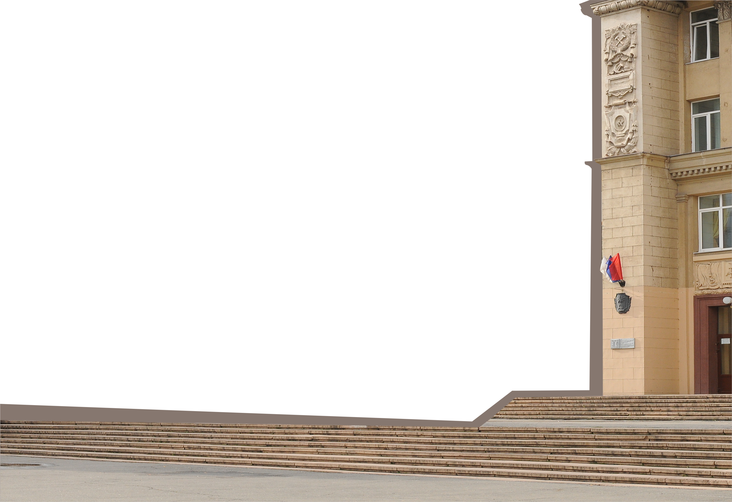
Федеральное государственное бюджетное образовательное учреждение
высшего образования
«Магнитогорский государственный технический университет
им. Г.И. Носова»
МГТУ им. Г.И. Носова:
Опорный университет Российской Федерации
Университетский центр технологического развития региона в рамках
реализации приоритетного федерального проекта
«Вузы как центры пространства создания инноваций»

Slide 2
Магнитогорский государственный технический университет им. Г. И. Носова 2/20
350
World rank 3635
300
МГТУ сегодня:
753
около 14 000 студентов всех форм обучения;
30 укрупненных групп направлений
и специальностей:
высшее образование – аспирантура и магистратура;
высшее образование – специалитет и бакалавриат;
среднее профессиональное образование;
6 докторских диссертационных советов по 11 научным специальностям;
общий объем НИОКР:
217,9 тыс. руб. (на 20.12.2018 г.);
объем НИОКР на ед. ППС:
335,6 тыс. руб. (на 20.12.2018 г.);
число публикаций, индексируемых в Web of Science: 14,0 в расчете на 100 НПР
(на 20.12.2018 г.);
число публикаций, индексируемых в Scopus: 28,0 в расчете на 100 НПР
(20.12.2018 г.).

Slide 3
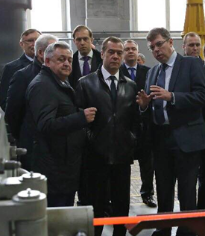
Магнитогорский государственный технический университет им. Г. И. Носова 3/20
МГТУ – один из немногих вузов - победителей
всех видов федеральных конкурсов
в рамках Постановлений Правительства РФ
В период 2011-2017 гг. МГТУ отмечен победами
в конкурсах по Постановлениям Правительства РФ:
№ 218
№ 219
№ 220

Slide 4
Магнитогорский государственный технический университет им. Г. И. Носова 4/20
МИССИЯ И СТРАТЕГИЧЕСКАЯ ЦЕЛЬ
ОПОРНОГО УНИВЕРСИТЕТА
iSmArt-металлургия это:
i - intellectual – интеллектуальная;
S - Science – научная;
m - metallurgy – металлургия;
Art –искусство
Миссия МГТУ:
Формирование региональной предпринимательской элиты, ориентированной на создание научно-инновационных технологий в области iSmArt-металлургии для развития трансграничного Южно-Уральского региона и России.
Стратегическая цель МГТУ:
Трансформация университета в центр создания прорывных технологий и производств для повышения конкурентоспособности, инвестиционной привлекательности и качества жизни населения региона.

Slide 5
Магнитогорский государственный технический университет им. Г. И. Носова 5/20

Slide 6
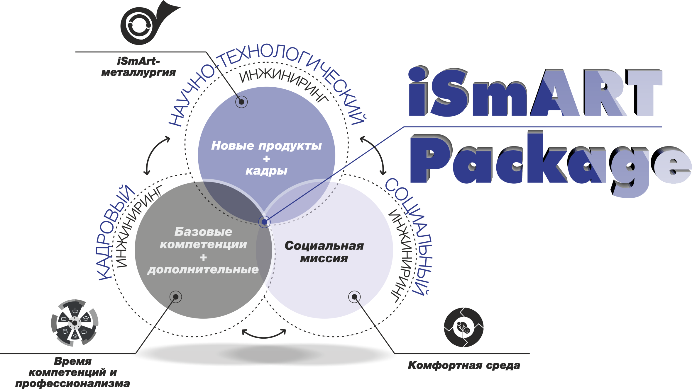
Магнитогорский государственный технический университет им. Г. И. Носова 6/20
Ключевая идея трансформации –
продукты университета: iSmArt Package
СТРАТЕГИЧЕСКИЕ ПРОЕКТЫ
УНИВЕРСИТЕТА:
Мировые тренды:
Technological packages (Danieli)
Innovation Pack (Oracle)

Slide 7
КАДРОВЫЙ ИНЖИНИРИНГ
Магнитогорский государственный технический университет им. Г. И. Носова 7/20

Slide 8
Магнитогорский государственный технический университет им. Г. И. Носова 8/20
ПРОЕКТ «ВРЕМЯ КОМПЕТЕНЦИЙ И ПРОФЕССИОНАЛИЗМА»
СОЗДАНИЕ ДЕТСКОГО ТЕХНОПАРКА «КВАНТОРИУМ»
Стратегические партнеры:
27 млн руб.
11 млн руб.
9,5 млн руб.
0,7 млн руб.

Slide 9
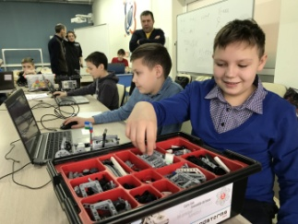
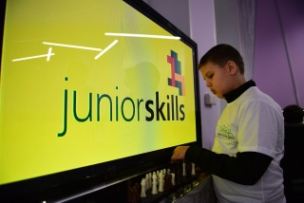
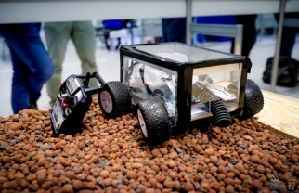
JuniorSkills – ПРОГРАММА раннЕЙ профессиональнОЙ подготовкИ и профориентации школьников (10-17 лет)
Магнитогорский государственный технический университет им. Г. И. Носова 9/20
ПРОЕКТ «ВРЕМЯ КОМПЕТЕНЦИЙ И ПРОФЕССИОНАЛИЗМА»
Ключевые элементы и механизмы программы JuniorSkills
Система чемпионатов JuniorSkills - соревнования школьников по перспективным профессиональным компетенциям.
Система массовой профессиональной подготовки школьников, включающая основное и дополнительное образование, тематические лагерные смены, учебные производства и др.
ПЕРЕЧЕНЬ КОМПЕТЕНЦИЙ ЛИГИ ЮНИОРОВ «МГТУ ИМ. Г.И. НОСОВА» В 2018 ГОДУ 6 из 20
Веб-дизайн и разработка | Инженерный дизайн CAD
Электроника | Поварское дело
Ремонт и обслуживание легковых автомобилей | Промышленная механика
Планируемые результаты к 2020 году: расширение линейки компетенций по направлению «Специалисты, занятые на промышленном производстве» на базе МГТУ совместно с ММК
Все компетенции для юниоров развиваются в логике основных компетенций WorldSkills (как существующих международных, так и новых, например, в области Future Skills). В большинстве случае они являются адаптацией взрослой компетенции с учетом возрастных особенностей и возможностей юных конкурсантов.

Slide 10
Магнитогорский государственный технический университет им. Г. И. Носова 10/20
ПРОЕКТ «ВРЕМЯ КОМПЕТЕНЦИЙ И ПРОФЕССИОНАЛИЗМА»
РАЗВИТИЕ В МГТУ ДВИЖЕНИЯ WORLD SKILLS RUSSIA
ПО РЯДУ ВОСТРЕБОВАННЫХ КОМПЕТЕНЦИЙ
Участники
вузовского чемпионата

Slide 11
Магнитогорский государственный технический университет им. Г. И. Носова 11/20
ПРОЕКТ «ВРЕМЯ КОМПЕТЕНЦИЙ И ПРОФЕССИОНАЛИЗМА»
iSmArt-ОПЦИИ В ОБРАЗОВАНИИ (ИНДИВИДУАЛЬНЫЕ ТРАЕКТОРИИ ОБУЧЕНИЯ)

Slide 12
Магнитогорский государственный технический университет им. Г. И. Носова 12/20
ПРОЕКТ «ВРЕМЯ КОМПЕТЕНЦИЙ И ПРОФЕССИОНАЛИЗМА»
ISMART-ОПЦИИ В ОБРАЗОВАНИИ (АКАДЕМИЧЕСКАЯ МОБИЛЬНОСТЬ)
Capacity-building Project. Key Action 2
"Excellence in engineering education through teacher training and new pedagogic approaches in Russia and Tajikistan (EXTEND - 586060-EPP-1-2017-1-RO-EPPKA2-CBHE-JP)
International Credit Mobility.Key Action 1
Higher Education Student and Staff Mobility
+ СОВМЕСТНАЯ ПРОГРАММА ПОДГОТОВКИ PHD
International Credit Mobility.Key Action 1
Higher Education Student and Staff Mobility.
7 инициативных
программ мобильности:

Slide 13
Магнитогорский государственный технический университет им. Г. И. Носова 13/20
ПРОЕКТ «ВРЕМЯ КОМПЕТЕНЦИЙ И ПРОФЕССИОНАЛИЗМА»
iSmArt-РАЗВИТИЕ
план
Ташкентский металлургический завод

Slide 14
Магнитогорский государственный технический университет им. Г. И. Носова 14/20
ПРОЕКТ «iSmArt-МЕТАЛЛУРГИЯ»
ПОРТАЛ НАУЧНО-ТЕХНОЛОГИЧЕСКОГО ИНЖИНИРИНГА
СТРАТЕГИЧЕСКИЕ ПАРТНЕРЫ:
Перспективные научные школы и коллективы
Студенческая наука
СНО и бизнес-инкубатор
Новые компетенции
НОВЫЕ ПРОДУКТЫ:
Промышленный экзоскелет
BIG DATA
Машинное зрение, виртуальная
и расширенная реальность
Интернет вещей
3D производство
Predictive analytics
Data Mining, Process mining

Slide 15
Магнитогорский государственный технический университет им. Г. И. Носова 15/20
ПРОЕКТ «iSmArt-МЕТАЛЛУРГИЯ»
ПРОЕКТЫ R&D ЦЕНТРА В ИНДУСТРИИ 4.0
Промышленные Экзоскелеты
Интерактивная платформа дистанционного обучения
Цифровые двойники турбогенераторов
Цифровизация электростанций
Машинное зрение для прокатного производства
Цифровая лаборатория качества
Анализ больших данных работы сталеплавильных печей

Slide 16
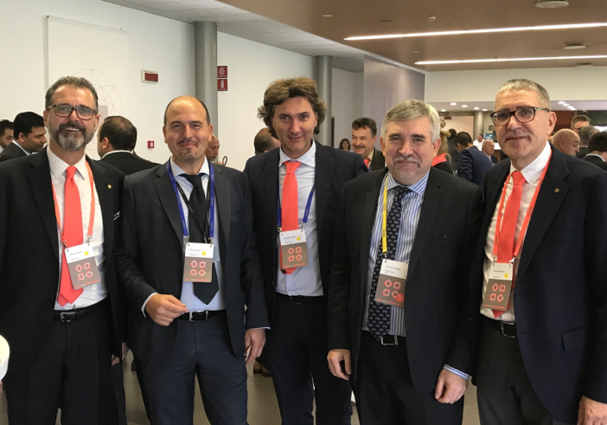
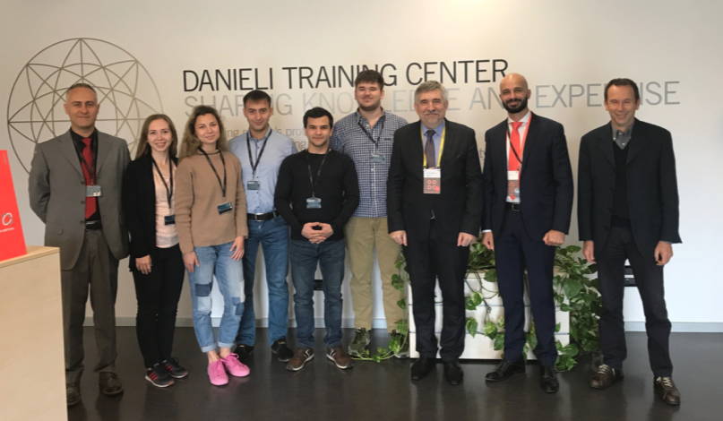
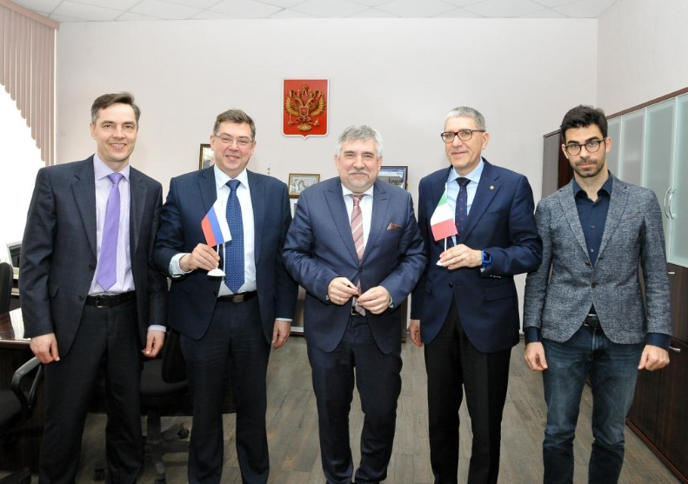
Магнитогорский государственный технический университет им. Г. И. Носова 16/20
ПРОЕКТ «iSmArt-МЕТАЛЛУРГИЯ»
ПЕРСПЕКТИВНЫЕ ВЫХОДЫ
Ismart дружит с
ИННОВАЦИОННЫЙ ХАБ МГТУ – DANIELI
15 лет опыта кадрового инжиниринга позволили создать инфраструктуру клиенто-ориентированного инновационного хаба (InnovAction Show&Research&Training Hub) и разработать методику совместного (Mutual Smart Packages) продвижения ультрасовременных инноваций в области технологии производства, оборудования, обучения персонала, технической поддержки (обслуживания) существующих потребителей и в поиске новых партнеров.

Slide 17
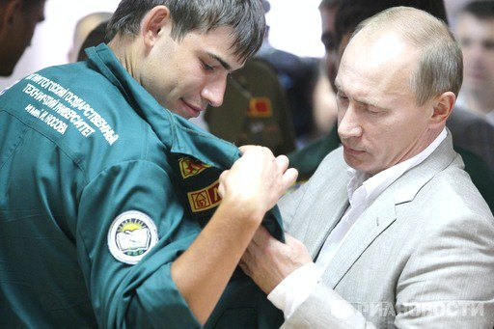
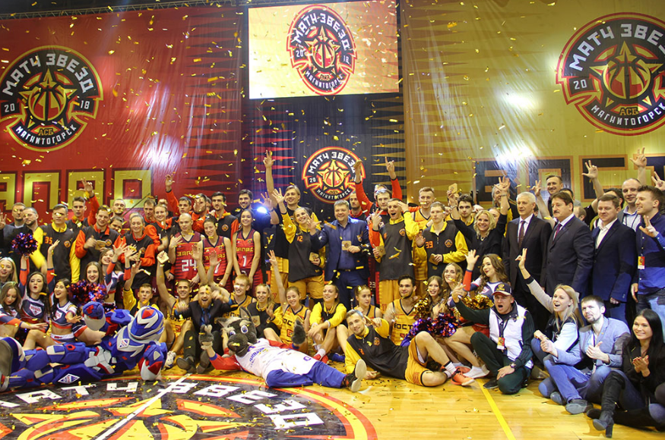
Магнитогорский государственный технический университет им. Г. И. Носова 17/20
ПРОЕКТ «iSmArt-МЕТАЛЛУРГИЯ»
Студенческие объединения в МГТУ:
iSmArt-ОПЦИИ:
КОМПЕТЕНЦИИ РАЗВИТИЯ

Slide 18
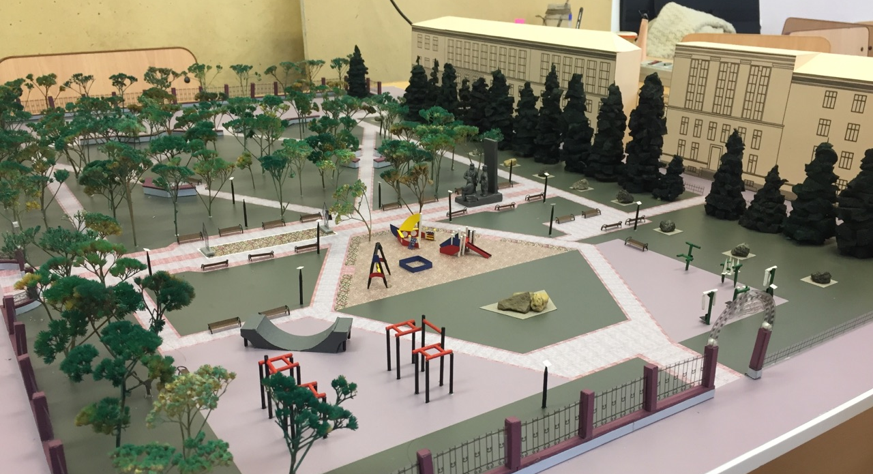
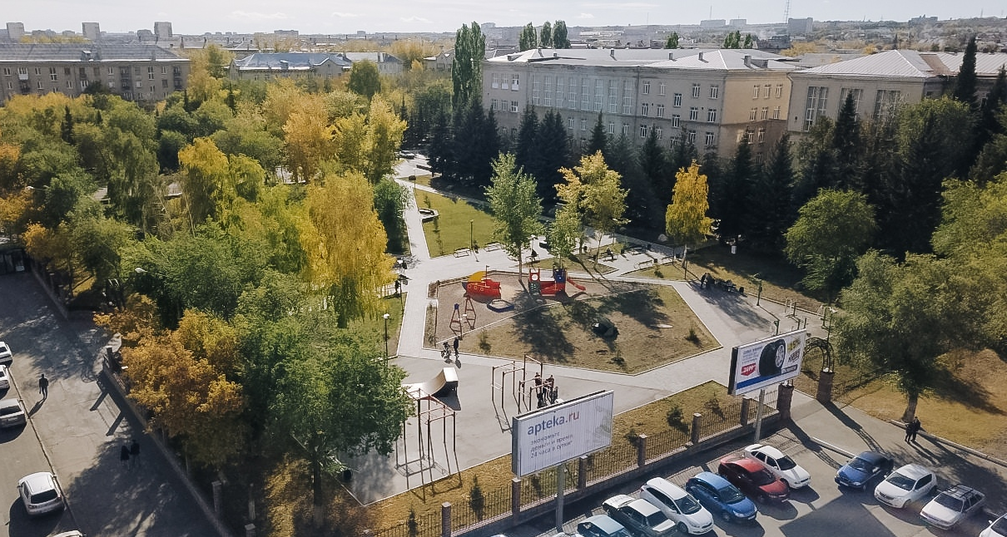
Магнитогорский государственный технический университет им. Г. И. Носова 18/20
ОТ ИДЕИ
ПРОЕКТ «КОМФОРТНАЯ СРЕДА»
ПАРКИ/СКВЕРЫ МГТУ
ДО ВОПЛОЩЕНИЯ

Slide 19
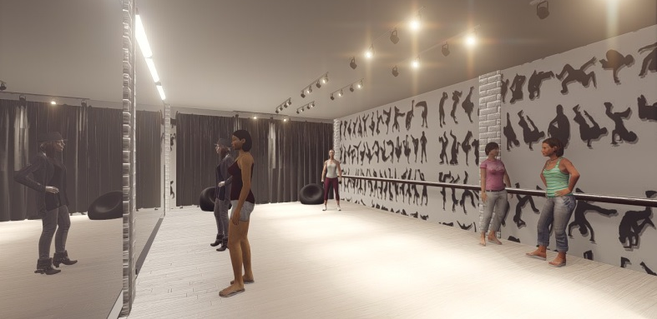
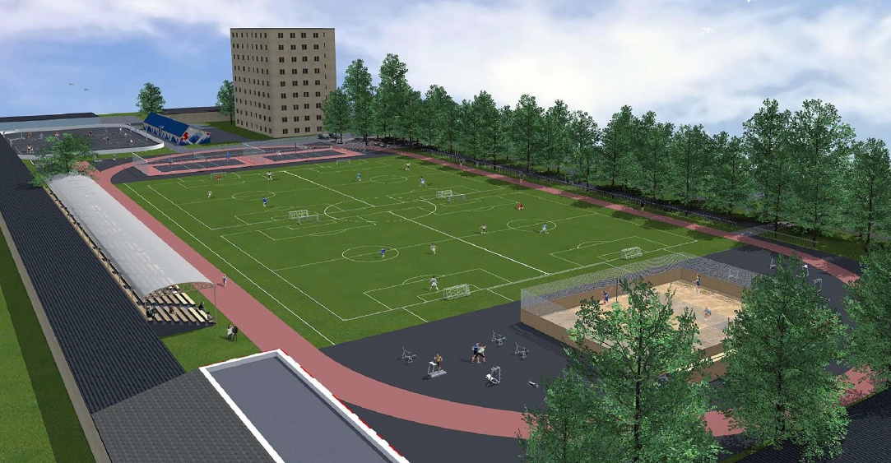
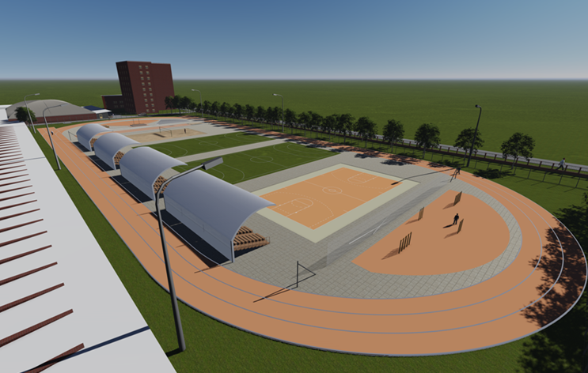
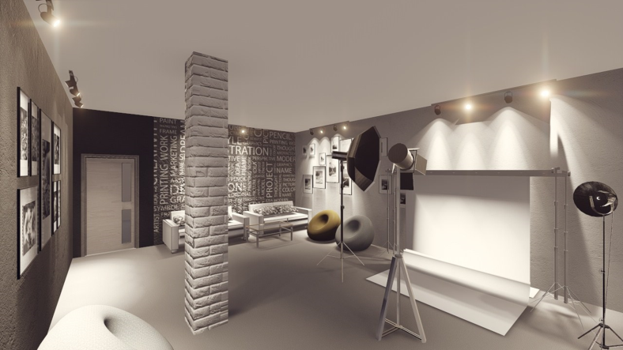
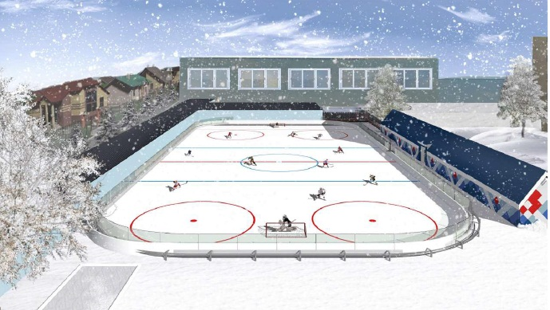
Магнитогорский государственный технический университет им. Г. И. Носова 19/20
ПРОЕКТ «КОМФОРТНАЯ СРЕДА»
КОВОРКИНГ МГТУ
ПРОЕКТЫ
СТАДИОН МГТУ

Slide 20
Магнитогорский государственный технический университет им. Г. И. Носова 20/20
РАЗВИТИЕ ГОРОДА И РЕГИОНА

